Slide 1
Т
А
О
У
И
Ы

Slide 2
Д
А
О
У
И
Ы

Slide 3
Т
А
О
У
И
Ы

Slide 4
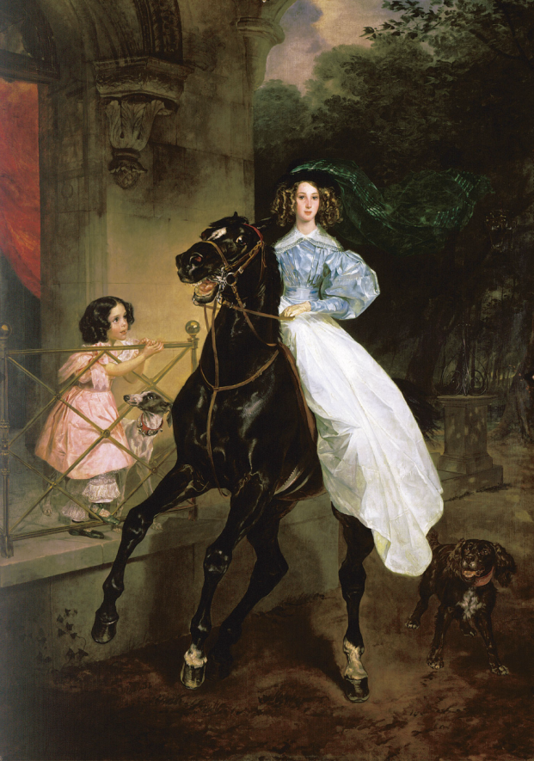
дама
дума
душа
дышит

Slide 5
дом
домик
дол
долина

Slide 6
Обучение грамоте
1В класс

Slide 7
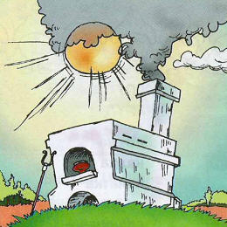
Дымок.

Slide 8
Наш урок подошел к концу,
и я хочу сказать:
Мне больше всего удалось…
Я могу похвалить себя за…
Я могу похвалить одноклассников за…
Я доволен своей работой на уроке
потому, что …
Я не доволен своей работой на уроке потому, что …

Slide 9
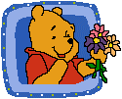
Молодцы!

